Slide 1
실전 게임 기초 AI 프로그래밍 예제로 쉽게 배우는 게임 인공지능 프로그래밍
임형택
2장
가능기반 표와 확률기반 표

Slide 2
가능기반 표와 확률기반 표
2장
게임 상태 ^{State}
표 작성에 앞서 게임 상태^{State}라는 요소를 이해해야 한다.
게임에 정의된 여러 동작을 뜻하며, 예를 들면 달리기, 걷기 등이 있다.
가능기반 표 ^{Possibility Map}
게임 속의 게이머나 AI 캐릭터가 취할 수 있는 모든 상태를 프로그래머가 정의하는 것
일어날 수 있는 모든 상황을 한눈에 알아보기 위해 종합한 결과를 표로 작성하는 것이다.
보통 상태 정의 → 상황 별 행동(상태) 정의 같이 진행된다.

Slide 3
가능기반 표와 확률기반 표
2장
확률기반 표 ^{Probability Map}
게임 속의 게이머나 AI 캐릭터가 취할 수 있는 모든 상태를 프로그래머가 정의하는 것
까지는 같지만 확률을 이용해 다음에 취할 행동을 계산한다는 점이 다르다.
AI 캐릭터에 확률을 입히면 실제 사람처럼 예측이 어렵게 되고,
이는 게임을 전체적으로 자연스럽게 만든다.
보통 상태 정의 → 상황(확률 부여) 별 행동(상태) 정의 같이 진행된다.

Slide 4
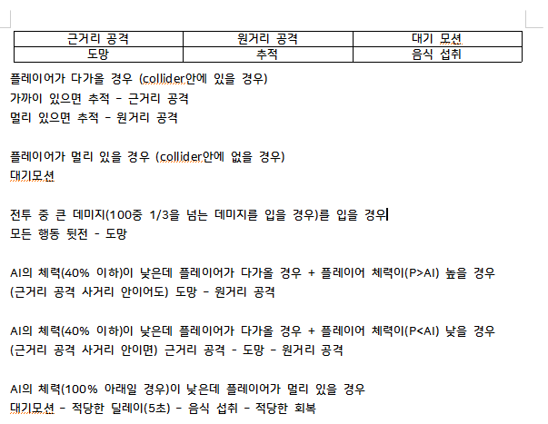
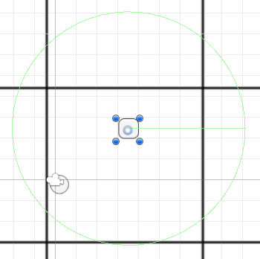
가능기반 표와 확률기반 표
2장
예제
콜라이더^{Collider}
플레이어^{Player}
적^{Enemy}

Slide 5
가능기반 표와 확률기반 표
2장
결론
사람은 AI와 다르게 완벽하지 않다.
그렇기 때문에 AI에 인간적인 요소를 발생시킬 수 있는 확률을 적용하여서
만들고 있는 컴퓨터 캐릭터에 인간성을 부여할 수 있다.
또한, AI가 스스로 학습하면 게이머 또한 학습할 수 있게 된다.
게이머와 AI 캐릭터는 상호작용하기에 게이머가 계속해서 게임에 재미를 더할 수 있다.

